Slide 1

SNC8600 应用方向及产品形态
V0.1
白蓉
2020-11-27

Slide 2
History
Version | Date | Details | Author
1.0 | 2020-11-27 | 总结罗列SNC8600的应用方向及相应的开发资源 | 白蓉

Slide 3
SNC8600 产品应用形态
适用应用3
麦克风阵列
进阶算法2
声源定位/混响消除/人声增强
适用应用2
降噪耳机
进阶算法1
Beamforming/AEC/NC/语音唤醒
适用应用1
立体声音效处理器
基本算法
AGC/EQ
数据流处理
批量数据存储及分时处理
底层驱动
USB/Codec/I2S/Flash…

Slide 4

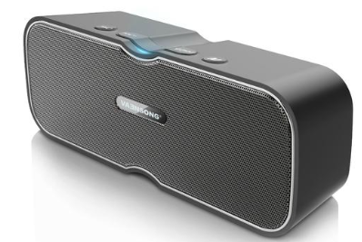

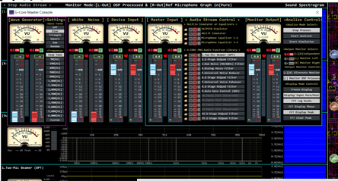
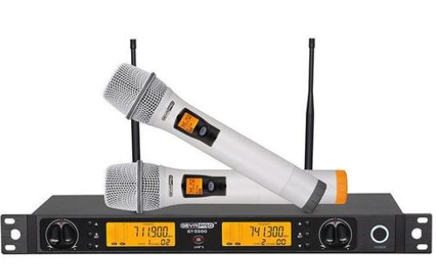
DSP立体声音效处理器
SOC
SNC8600
数字音频传输
产品应用
主控IC
音效处理
增益控制
EQ曲线调制
预置EQ模式选择
增益调整
动态EQ补偿
自动增益设置

Slide 5

DSP立体声音效处理器——解决方案
芯片自带专用音效设置代码
代码加密，不提供二次开发，可通过工具设置必要参数，调整音效
DSP 音效调试工具
开放工具，用于设置SNC8600的音效参数
DFU 升级工具
不支持二次开发，不支持代码升级，不需要提供升级工具
SOC
音效设置
增益调整
I2C/UART
Soundec DSP 音效调试工具
SNC8600
配置文件/代码
生成
I2C/UART/HID

Slide 6
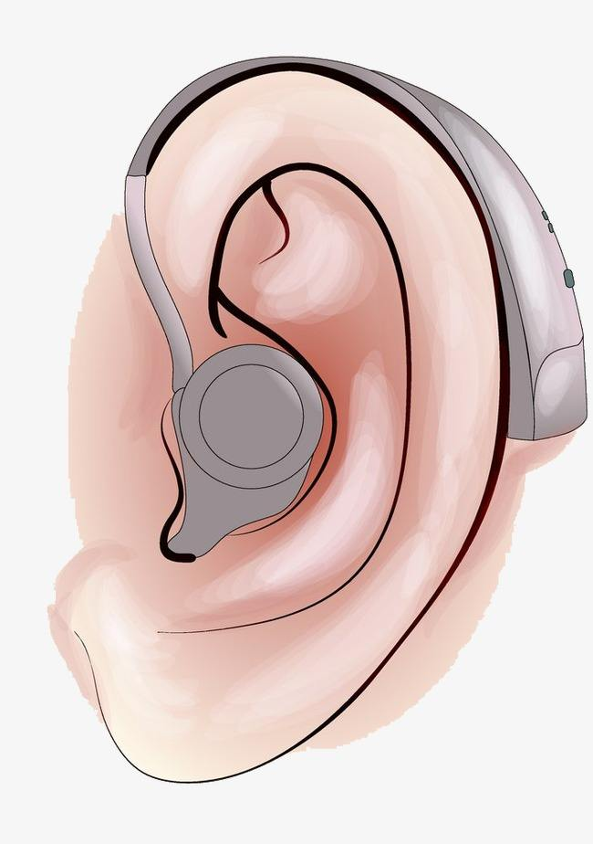



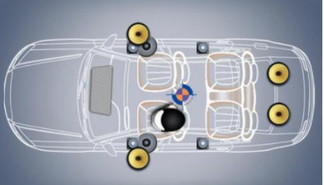
多路数字麦克风阵列
助听器
声源
数字信号采集处理
监控录像
SNC8600
产品应用
录音笔/实时翻译器
数字/模拟 Mems麦克风
波束增强
声音采集
专业降噪
儿童手表
动态均衡补偿
车载音箱系统

Slide 7
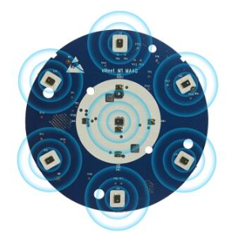
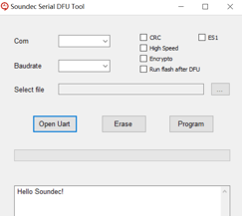
多路数字麦克风阵列——完整解决方案
芯片自带麦克风阵列相关算法代码
代码加密，不提供二次开发，可通过工具设置必要参数，调整音效
麦克风阵列算法调试工具
开放工具，用于设置SNC8600的算法参数
DFU 升级工具
不支持二次开发，可提供升级工具支持代码升级
SNC8600
配置文件/代码
生成
Soundec 代码烧录工具
Soundec 算法调试工具
I2C/UART/HID

Slide 8


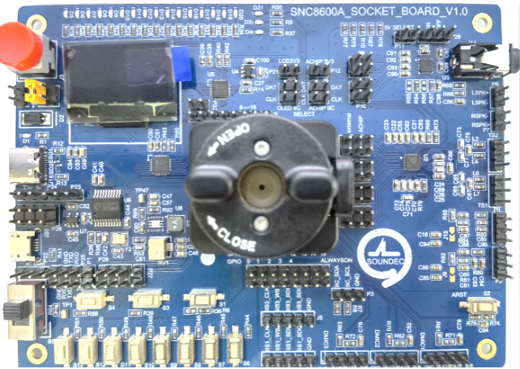
支持多路麦克风处理的SOC音频处理器
SDK开发套件
提供基于麦克风数据流处理的开发套件供二次开发，代码不加密，不需要算法调试工具
算法调试工具
开放工具，用于设置SNC8600的算法参数，支持二次开发的套件不提供调试IDE
DFU 升级工具
不支持二次开发，可提供升级工具支持代码升级
Soundec 二次开发套件
SNC8600
Soundec 代码烧录工具
Soundec 算法调试工具
Soundec EVB开发板

